Slide 1
Clase 09
Algoritmos con listas

Slide 2
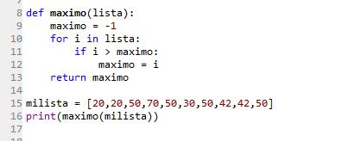
Máximo en una lista
¿Cómo calculamos el máximo normalmente?
¿Y como sería una función que hiciera eso en una lista?

Slide 3
Los dos máximos de una lista
¿Qué pasa si queremos saber cuales son los dos valores máximos de una lista?
¿Cómo lo podríamos hacer?
Encontrando el mayor y luego encontrando un valor que sea el segundo mayor comparándolo con el mayor ya encontrado.
¿Qué pasa si ambos máximos son iguales?

Slide 4
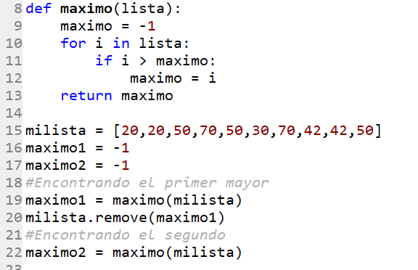
Los dos máximos de una lista
SALIDA
70 70
[20, 20, 50, 50, 30, 70, 42, 42, 50]

Slide 5
Existencia e Índice
Muchas veces tenemos listas que tienen tantos elementos, que no sabemos si algún elemento existe en una lista e incluso en que posición de la lista se encuentra.
¿Cómo podríamos hacerlo?

Slide 6
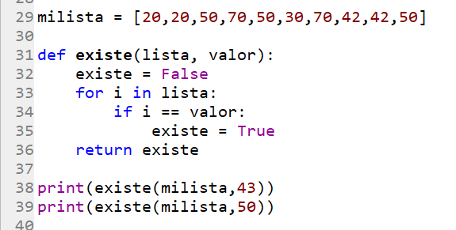
Existencia
Podríamos revisar la lista completa y compararla con el valor.
¿Cómo se haría?

Slide 7
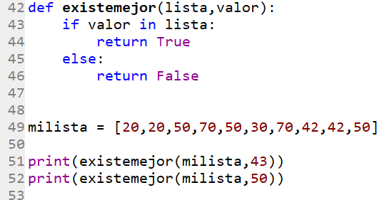
Existencia Mejorado
Notes:
Comentar que no es necesario usar una función, pero que aprendan que if in revisa existencia.

Slide 8
Índice
¿Cómo podemos saber en qué posición se encuentra un elemento en la lista?
¿Qué pasa si el elemento está más de una vez?
def índice(s, lista): for i in range(0, len(lista)): if s == lista[i]: return i return -1

Slide 9
Ordenamiento
Muchas veces vamos a necesitar ordenar los datos antes de procesarlos y/o mostrarlos
Vamos a empezar por el caso más simple: ordenar una lista de números enteros

Slide 10
Ordenando una lista
lista = [ 5, 8, 2, 6, 3, 9 ] print(lista) for a in range(len(lista) - 1): for b in range(a + 1, len(lista)): if lista[a] > lista[b]: aux = lista[a] lista[a] = lista[b] lista[b] = aux print(lista)
Fíjate que lo que estamos haciendo es comparar cada elemento contra los que vienen “después”
Y hay un IF que permite determinar cuándo es necesario intercambiar los elementos.
En este caso, el orden es de menor a mayor, por lo que el IF detecta cuando el primer elemento es mayor, y por lo tanto necesita intercambiarse
[5, 8, 2, 6, 3, 9]
[2, 3, 5, 6, 8, 9]
Notes:
Dar unos minutos para escribir este código.

Slide 11
Algunas consideraciones
El primer elemento se compara contra todos los otros elementos
Pero a medida que avanza el primer índice, la cantidad de comparaciones va disminuyendo
El segundo ciclo comienza en a+1, ya que los elementos que están antes de ese índice ya están ordenados!

Slide 12
Dos listas
Muchas veces nos va a suceder que tenemos dos listas, y ambas están relacionadas.
Por ejemplo
nombres = [ "Juan", "Pedro", "Maria" ] edades = [ 15, 11, 19]
¿Qué podemos hacer para escribir el nombre de las personas, pero ordenadas por edad de mayor a menor?

Slide 13
Dos listas
nombres = [ "Juan", "Pedro", "Maria" ] edades = [ 15, 11, 19] def imprimir(mensaje, lista1, lista2): print(mensaje) for i in range(len(lista1)): print(lista1[i], lista2[i]) imprimir("inicial", nombres, edades) for a in range(len(edades) - 1): for b in range(a + 1, len(edades)): if edades[a] < edades[b]: aux = edades[a] edades[a] = edades[b] edades[b] = aux aux = nombres[a] nombres[a] = nombres[b] nombres[b] = aux imprimir("final", nombres, edades)
Al momento de determinar que es necesario intercambiar los elementos (en el IF), si movemos una lista, hay que mover la otra también.
De esta forma se mantiene la estructura, y las listas siguen siendo paralelas
Notes:
Que NO lo escriban

Slide 14
Tres listas
nombres = [ "Juan", "Pedro", "Maria" ] edades = [ 15, 11, 19] estatura = [ 170, 150, 165 ] def imprimir(mensaje, lista1, lista2, lista3): print(mensaje) for i in range(len(lista1)): print(lista1[i], lista2[i], lista3[i]) imprimir("inicial", nombres, edades, estatura) for a in range(len(estatura) - 1): for b in range(a + 1, len(estatura)): if estatura[a] < estatura[b]: aux = edades[a] edades[a] = edades[b] edades[b] = aux aux = nombres[a] nombres[a] = nombres[b] nombres[b] = aux aux = estatura[a] estatura[a] = estatura[b] estatura[b] = aux imprimir("final", nombres, edades, estatura)
En este caso, ¿qué criterio estamos usando para ordenar?
¡Podemos mejorar el IF!
Notes:
Que NO lo escriban

Slide 15
Tres listas
nombres = [ "Juan", "Pedro", "Maria" ] edades = [ 15, 11, 19] estatura = [ 170, 150, 165 ] def imprimir(mensaje, lista1, lista2, lista3): print(mensaje) for i in range(len(lista1)): print(lista1[i], lista2[i], lista3[i]) def intercambiar(lista, indice1, indice2): aux = lista[indice1] lista[indice1] = lista[indice2] lista[indice2] = aux imprimir("inicial", nombres, edades, estatura) for a in range(len(estatura) - 1): for b in range(a + 1, len(estatura)): if estatura[a] < estatura[b]: intercambiar(edades, a, b) intercambiar(nombres, a, b) intercambiar(estatura, a, b) imprimir("final", nombres, edades, estatura)
¡Mucho más fácil de leer!
Notes:
Dar unos minutos para escribir este código

Slide 16
Index
def índice(s, lista): for i in range(0, len(lista)): if s == lista[i]: return i return -1
x = lista.index(elemento) print(x)

